Slide 1
سیستم‌های کنترل خطی
مدل‌سازی-قسمت تکمیلی

Slide 2
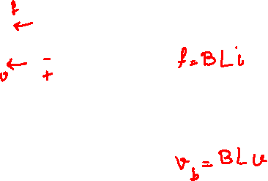
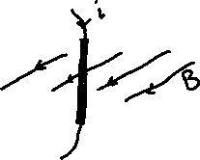
مدل‌سازی سیستم‌های الکترومکانیکی
دو اصل کلی برای رسانایی که در یک میدان مغناطیسی قرار دارد:
نیرویی از طرف میدان به رسانا وارد می‌شود.
اگر رسانا در میدان حرکت کند، اختلاف پتانسیلی در جهت مخالفت با رسانا القا می‌شود.
Notes:
در مورد سوابق تحصیلی صحبت می‌شود.
پروژه کارشناسی
عنوان پروژه کارشناسی: طراحی مانتیورنیک گسترده

Slide 3
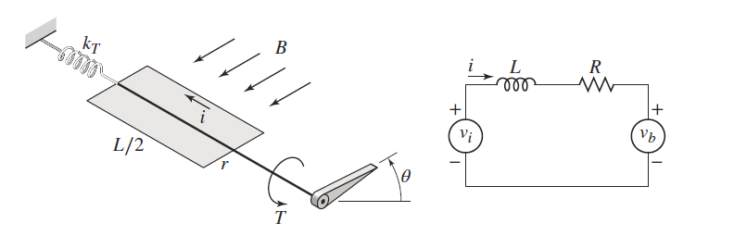
مثال D’Arsonval Meter
Notes:
در مورد سوابق تحصیلی صحبت می‌شود.
پروژه کارشناسی
عنوان پروژه کارشناسی: طراحی مانتیورنیک گسترده

Slide 4
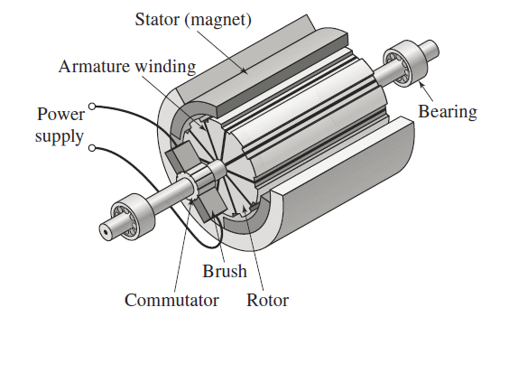
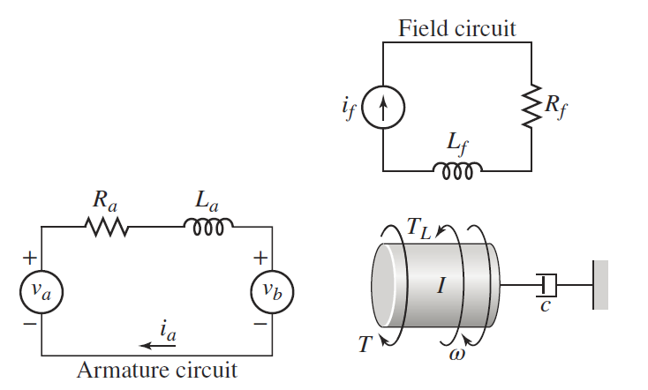

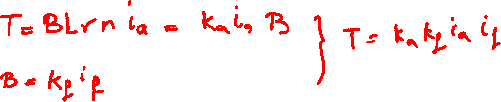
موتور DC
Notes:
در مورد سوابق تحصیلی صحبت می‌شود.
پروژه کارشناسی
عنوان پروژه کارشناسی: طراحی مانتیورنیک گسترده

Slide 5
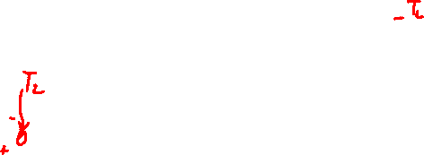
موتور DC-کنترل آرمیچر
Notes:
در مورد سوابق تحصیلی صحبت می‌شود.
پروژه کارشناسی
عنوان پروژه کارشناسی: طراحی مانتیورنیک گسترده

Slide 6
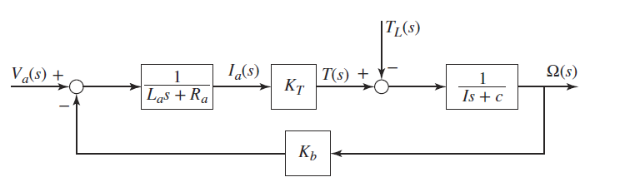
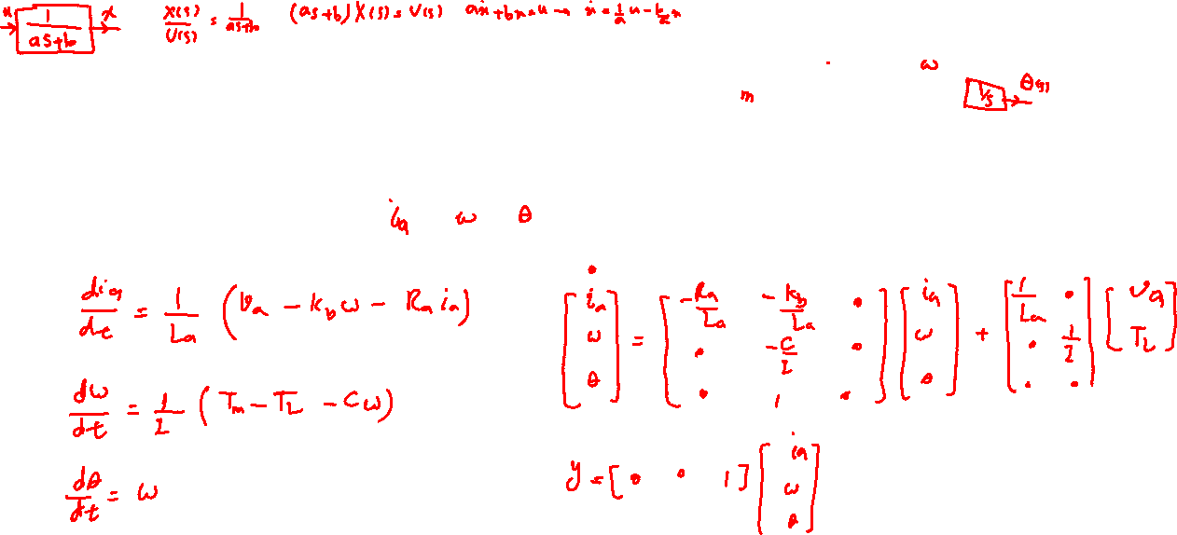
موتور DC-کنترل آرمیچر
Notes:
در مورد سوابق تحصیلی صحبت می‌شود.
پروژه کارشناسی
عنوان پروژه کارشناسی: طراحی مانتیورنیک گسترده

Slide 7
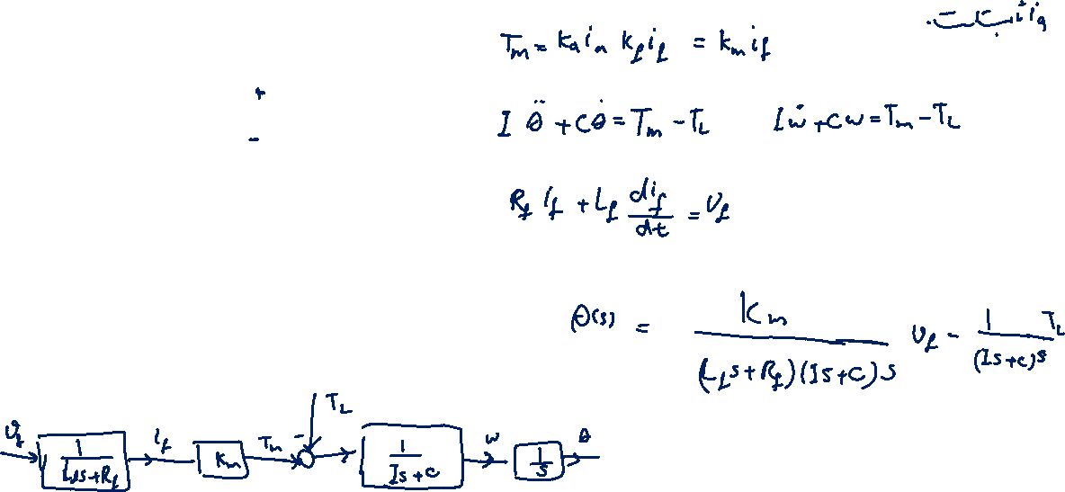
موتور DC-کنترل میدان
Notes:
در مورد سوابق تحصیلی صحبت می‌شود.
پروژه کارشناسی
عنوان پروژه کارشناسی: طراحی مانتیورنیک گسترده

Slide 8
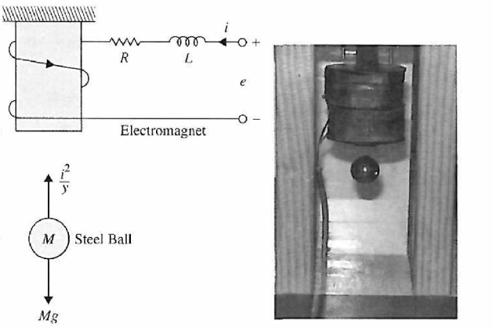
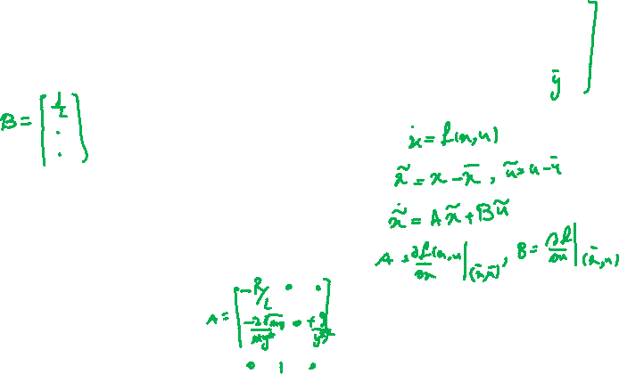
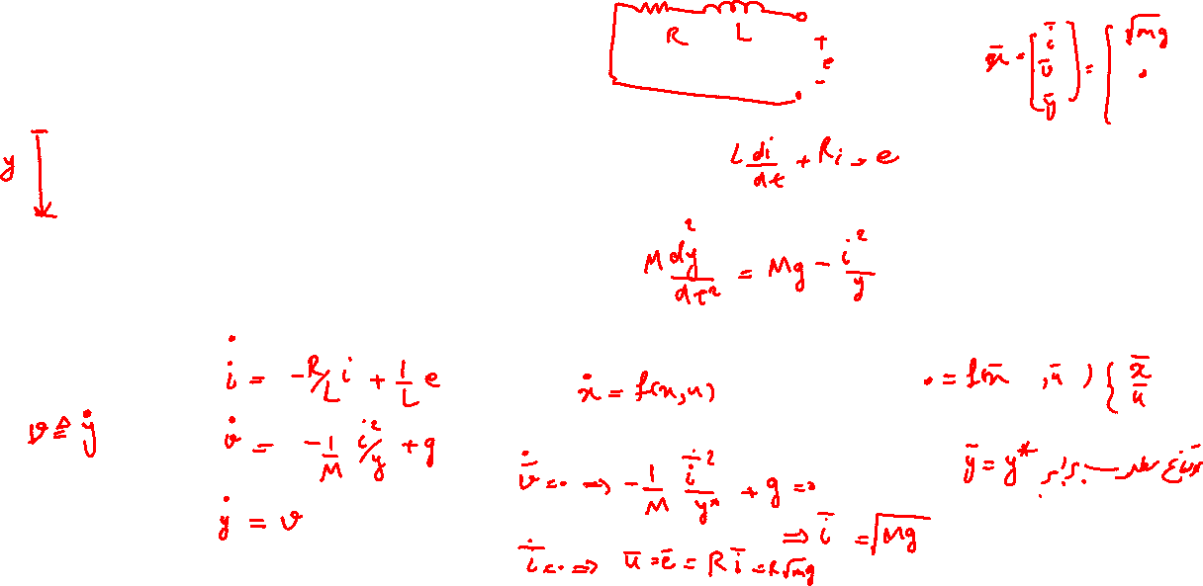
سیستم تعلیق مغناطیسی
Notes:
در مورد سوابق تحصیلی صحبت می‌شود.
پروژه کارشناسی
عنوان پروژه کارشناسی: طراحی مانتیورنیک گسترده

Slide 9
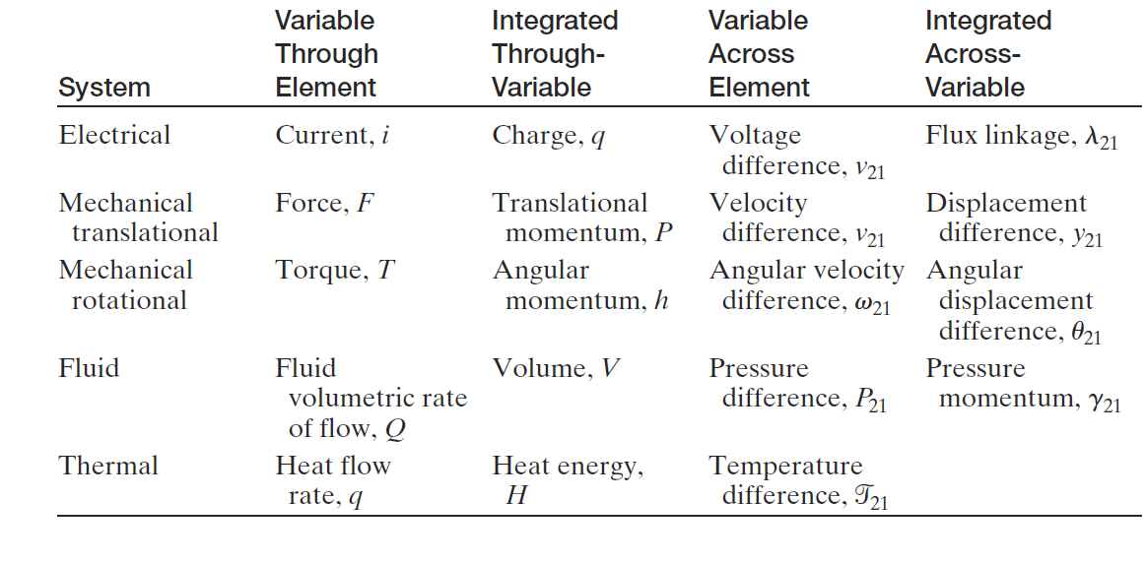
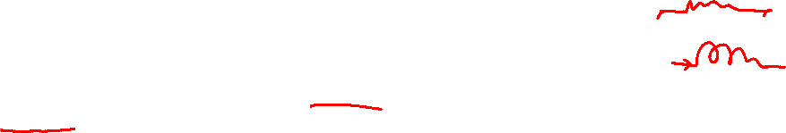
مشابهت‌ها
Notes:
در مورد سوابق تحصیلی صحبت می‌شود.
پروژه کارشناسی
عنوان پروژه کارشناسی: طراحی مانتیورنیک گسترده

Slide 10
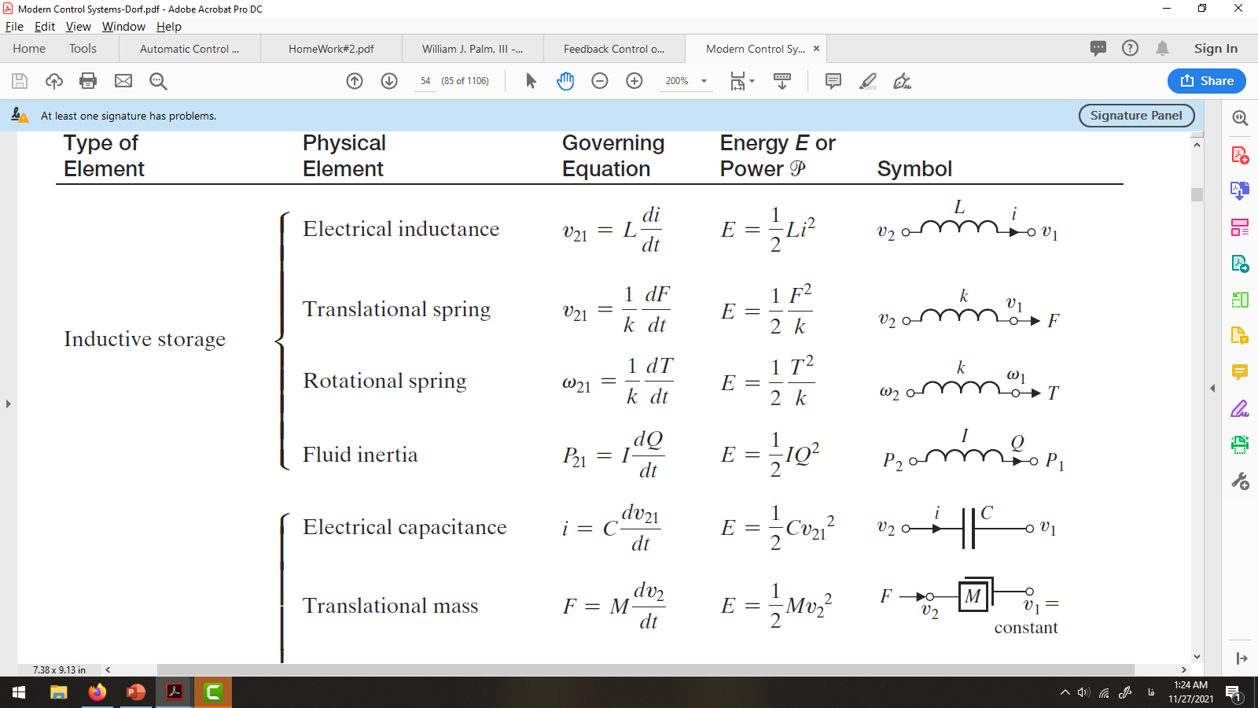
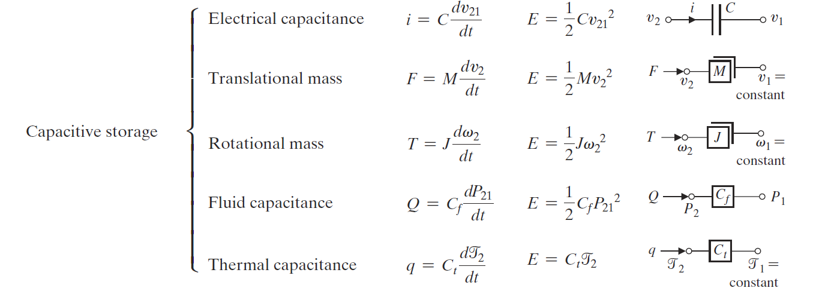
مشابهت‌ها
Notes:
در مورد سوابق تحصیلی صحبت می‌شود.
پروژه کارشناسی
عنوان پروژه کارشناسی: طراحی مانتیورنیک گسترده

Slide 11
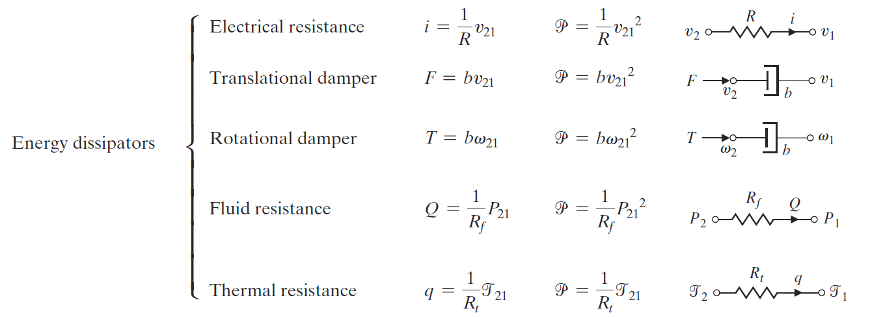
مشابهت‌ها
Notes:
در مورد سوابق تحصیلی صحبت می‌شود.
پروژه کارشناسی
عنوان پروژه کارشناسی: طراحی مانتیورنیک گسترده

Slide 12
مشابهت‌ها
Notes:
در مورد سوابق تحصیلی صحبت می‌شود.
پروژه کارشناسی
عنوان پروژه کارشناسی: طراحی مانتیورنیک گسترده

Slide 13
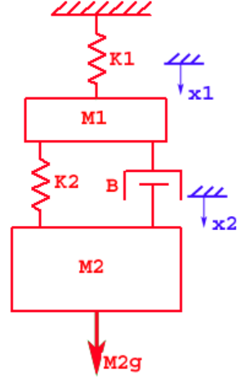
مشابهت‌ها
Notes:
در مورد سوابق تحصیلی صحبت می‌شود.
پروژه کارشناسی
عنوان پروژه کارشناسی: طراحی مانتیورنیک گسترده

